Slide 1
CHAP 04.
필수 이해 요소

Slide 2
CONTENTS
JSP 처리 과정
출력 버퍼
웹 어플리케이션 폴더 구조

Slide 3
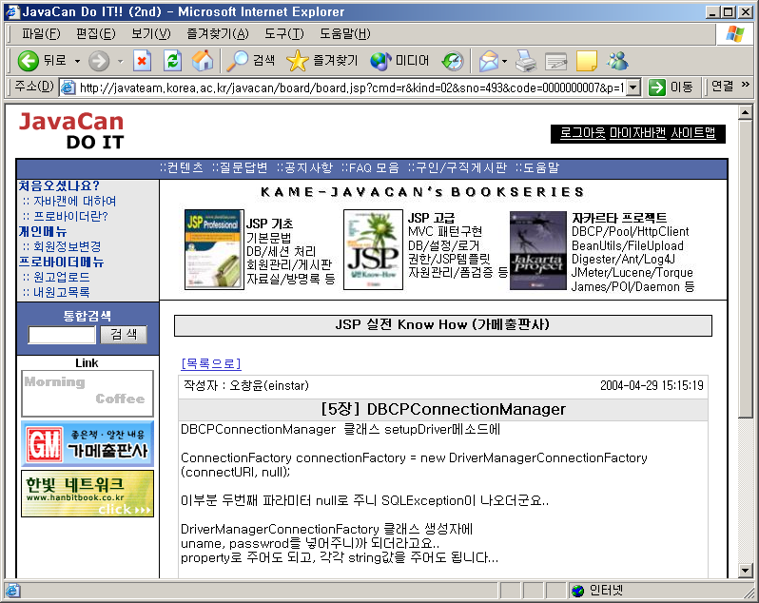
JSP의 처리 과정
1.1
JSP와 관련된
서블릿 클래스가
없는 경우
웹콘테이너
JSP
페이지
0. 클라이언트
요청
3. 클라이언트
응답
2.2
처리결과
전송
2.1
서블릿에
요청 전달
1.2
JSP로부터
자바 코드 생성
서블릿
클래스
자바
소스
코드
1.3
자바 코드 컴파일

Slide 4
출력 버퍼
클라이언트 요청
웹 콘테이너
JSP
출력 결과를
버퍼에 먼저
저장
출력버퍼
버퍼에 저장된 내용을
클라이언트에 전송
버퍼의 장점
출력 성능의 향상
중간에 버퍼를 비우고 새로운
내용을 출력할 수 있음
버퍼가 다 차기 전까지 헤더를
변경할 수 있다.

Slide 5
출력 버퍼의 기본 동작 방식
1. 버퍼에 저장
JSP
페이지
출력버퍼
버퍼가 다 차면
데이터를 클라이언트에
전송한다
2. 버퍼에 데이터가
다 찼음
JSP
페이지
출력버퍼
3. 버퍼에 쌓인
데이터를 전송하고
버퍼를 비움
JSP
페이지
출력버퍼
4. 계속해서 버퍼에
데이터 적재함
JSP
페이지
출력버퍼

Slide 6
출력 버퍼의 설정: buffer 속성과 autoFlush 속성
buffer 속성
<%@ page buffer = "nnnkb" %> - 버퍼의 크기를 nnn kb로 지정
<%@ page buffer = "none" %> - 버퍼를 사용하지 않도록 지정
autoFlush 속성
<%@ page autoFlush = "true|false" %>
* true - 버퍼가 다 찼을 경우 버퍼를 플러시하고 계속해서 작업을 진행 (기본값)
* false - 버퍼가 다 찼을 경우 예외를 발생시키고 작업을 중지

Slide 7
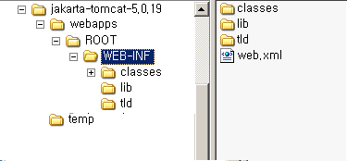
웹 어플리케이션의 폴더 구조
[전형적인 웹 어플리케이션의 폴더 구조]
폴더 및 파일 | 설명
WEB-INF\ | 웹 어플리케이션을 실행하는 데 필요한 클래스 파일 및 설정 파일 등이 저장되는 폴더
WEB-INF\web.xml | 웹 어플리케이션에 대한 전반적인 설정 정보를 저장하고 있는 파일
WEB-INF\classes | 웹 어플리케이션에서 사용하는 클래스 파일이 위치
WEB-INF\lib | 웹 어플리케이션에서 사용하는 Jar 파일이 위치
WEB-INF\tld | 태그라이브러리 관련 설정 파일은 보통 tld 폴더에 저장

Slide 8
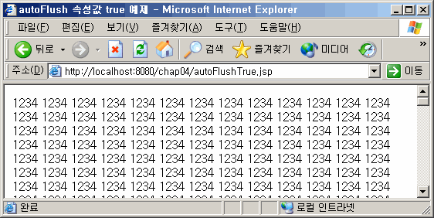

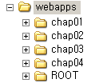
웹 어플리케이션 폴더와 요청 URL의 관계
* 기본적으로 웹 어플리케이션 폴더의 이름은 요청 URL의 첫번째 폴더와 동일하다.
* 웹 어플리케이션의 경로는 '/폴더'의 형태를 갖는다.
http://localhost:8080/chap01
http://localhost:8080/chap02
http://localhost:8080/chap03
http://localhost:8080/chap04
http://localhost:8080/
webapps 폴더에 웹 어플리케이션을 위치시킬 경우
기본적으로 폴더와 웹 어플리케이션 경로가
동일한 이름을 갖게 된다.

